Slide 1
DAUGAVAS UN GAUJAS UPJU BASEINU APGABALU APSAIMNIEKOŠANAS un plūdu riska pārvaldības PLĀNI 2022.-2027. GADAM
PAZEMES ŪDEŅI
Baseinu Konsultatīvas Padomes sanāksme
29.06.2021.

Slide 2
Būtiskākās izmaiņas UBAP salīdzinājumā ar iepriekšējā perioda (2016-2021) plāniem
Pazemes ūdensobjektu (PŪO) robežu pārskatīšana;
Riska PŪO robežu pārskatīšana;
Pārrobežu pazemes ūdeņu apsaimniekošana;
Metodiskie jauninājumi;
Slodžu novērtējums PŪO;
PŪO stāvokļa novērtējums;
Pasākumu programma pazemes ūdeņiem.

Slide 3
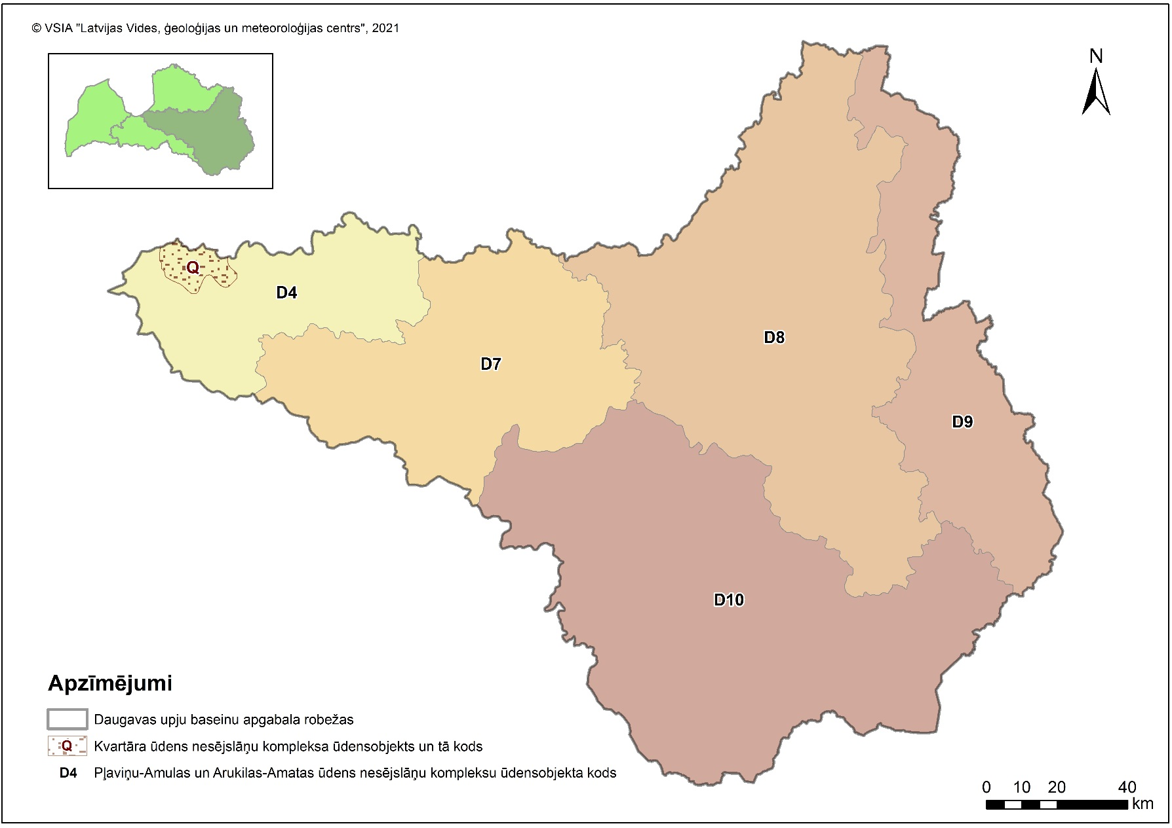
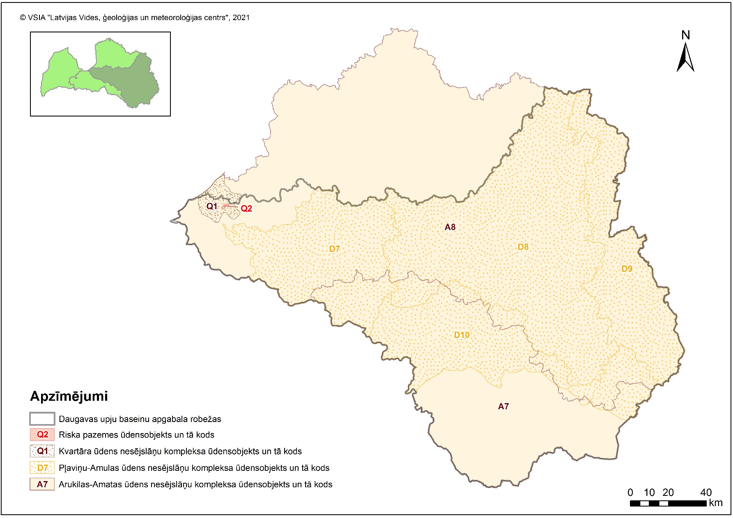
PŪO robežu pārskatīšana
Veikta PŪO robežu pārskatīšana un nacionālas nozīmes riska PŪO robežu pārdalīšana, kā rezultātā kopējais PŪO skaits Latvijā palielinājies no 16 uz 25 (tajā skaitā 3 riska PŪO)
Galvenās izmaiņas:
vertikālais sadalījums (pīrāga princips) – izdalīti pa ūdens nesējslāņu kompleksiem: Famenas-Perma (D₃fm-P), Pļaviņu-Amulas (D₃pl-aml) un Arukilas-Amatas (D₂₋₃ar-am);
iespēju robežās novērsta ūdeņu ar dažādu sastāvu un sateces baseinu apvienošanu vienā objektā;
Izmaiņu rezultātā PŪO robežas atsevišķos gadījumos nesaskan ar UBA robežām (īpaši PŪO, kas raksturo dziļākos ūdens nesējslāņus);
katrs PŪO tiek pieskaitīts tikai vienam UBA (kurā ietilpst lielākā daļa PŪO teritorijas);
Turpmākais pazemes ūdeņu stāvokļa novērtējums tika īstenots PŪO līmenī - teritorijas, kas ietvertas konkrētā UBA novērtējumā, var būt arī ārpus attiecīgā UBA robežām!
Attēlos – DUBA situācija pirms un pēc PŪO pārdalīšanas:

Slide 4
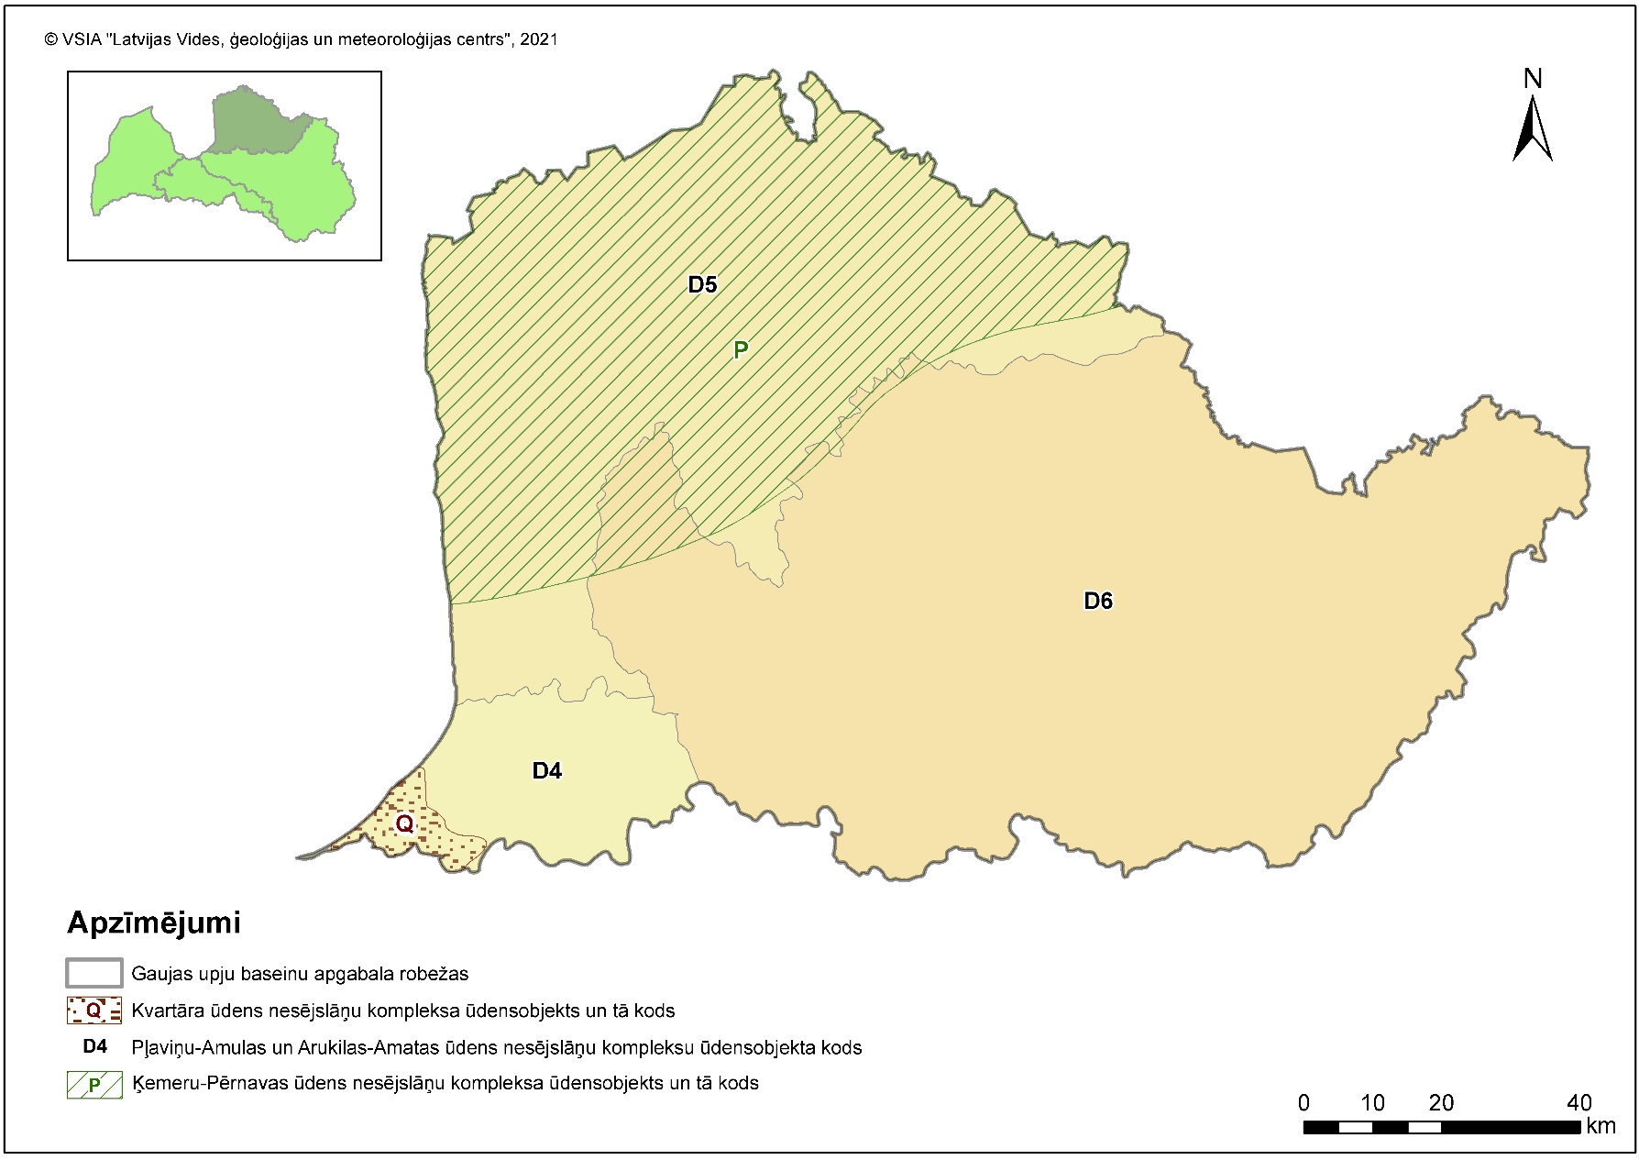
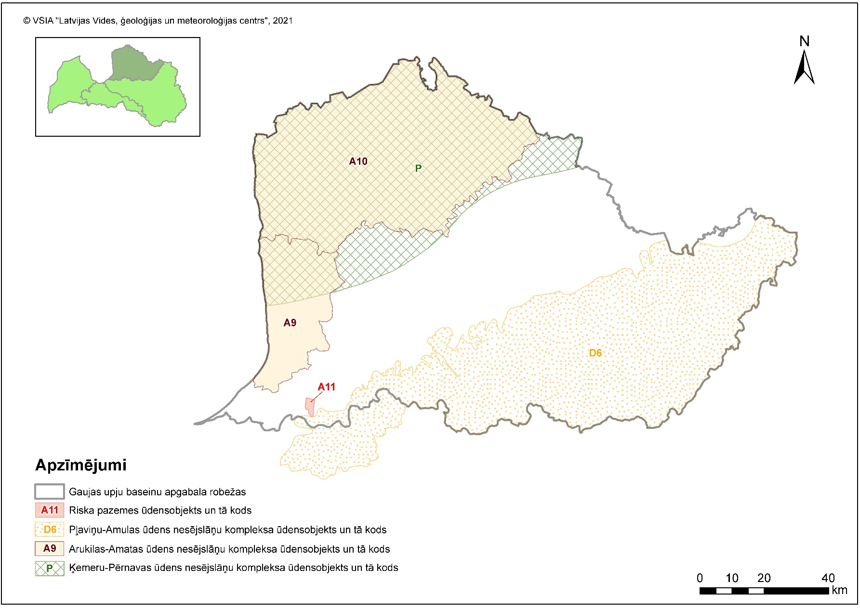
PŪO robežu pārskatīšana
Veikta PŪO robežu pārskatīšana un nacionālas nozīmes riska PŪO robežu pārdalīšana, kā rezultātā kopējais PŪO skaits Latvijā palielinājies no 16 uz 25 (tajā skaitā 3 riska PŪO)
Galvenās izmaiņas:
vertikālais sadalījums (pīrāga princips) – izdalīti pa ūdens nesējslāņu kompleksiem: Famenas-Perma (D₃fm-P), Pļaviņu-Amulas (D₃pl-aml) un Arukilas-Amatas (D₂₋₃ar-am);
iespēju robežās novērsta ūdeņu ar dažādu sastāvu un sateces baseinu apvienošanu vienā objektā;
Izmaiņu rezultātā PŪO robežas atsevišķos gadījumos nesaskan ar UBA robežām (īpaši PŪO, kas raksturo dziļākos ūdens nesējslāņus);
katrs PŪO tiek pieskaitīts tikai vienam UBA (kurā ietilpst lielākā daļa PŪO teritorijas);
Turpmākais pazemes ūdeņu stāvokļa novērtējums tika īstenots PŪO līmenī - teritorijas, kas ietvertas konkrētā UBA novērtējumā, var būt arī ārpus attiecīgā UBA robežām!
Attēlos – GUBA situācija pirms un pēc PŪO pārdalīšanas:

Slide 5
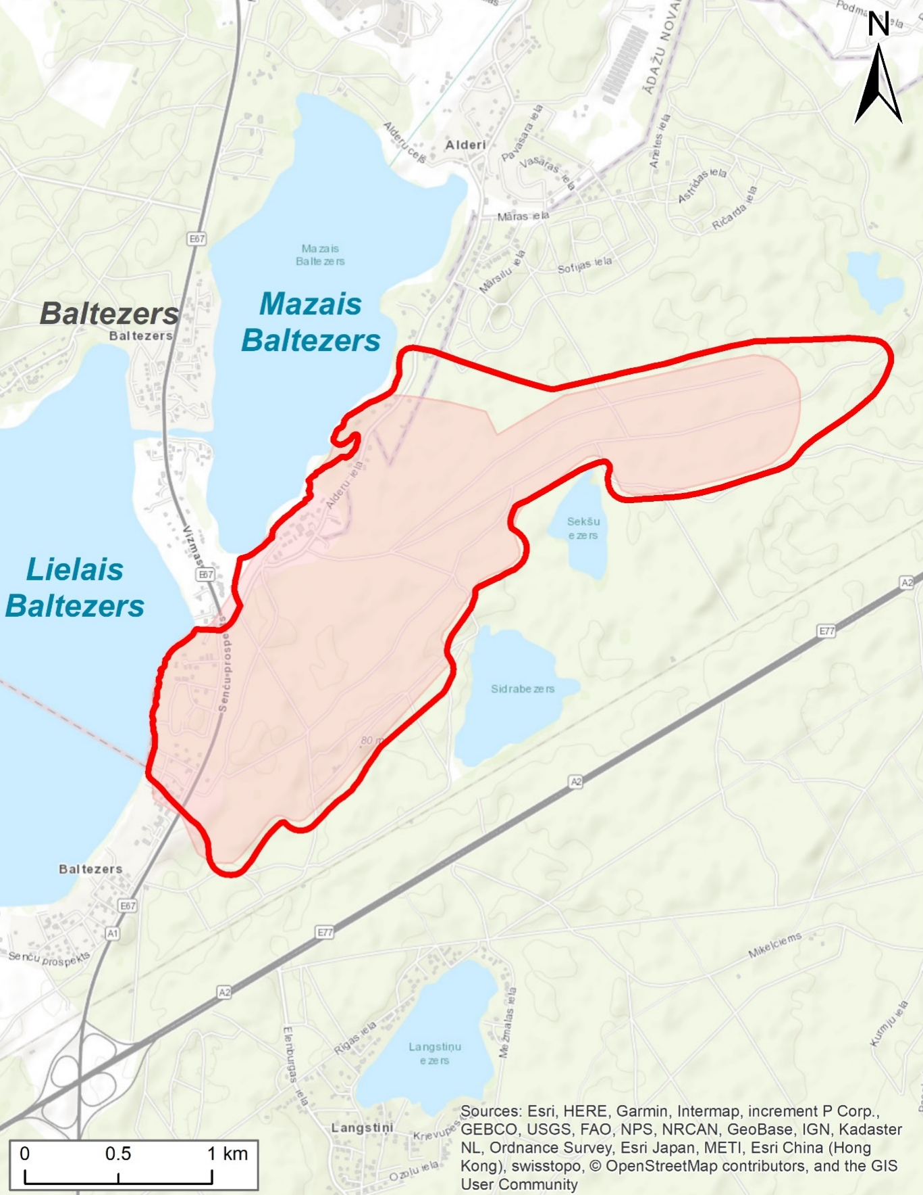
Riska PŪO robežu pārskatīšana (DUBA)
Pārskatītas riska PŪO Q2 «Ūdensgūtne «Baltezers» un «Baltezers II» līdz Mazajam Baltezeram» robežas
Situācijas raksturojums/veiktās darbības:
pazemes ūdeņu mākslīgā papildināšana ar virszemes ūdeņiem no Mazā Baltezera;
pazemes ūdeņu kvalitāti negatīvi ietekmē šo virszemes ūdeņu kvalitāte, kuriem raksturīga periodiski paaugstināta mineralizācija un nātrija-hlorīdu ūdens tips;
paaugstināts hlorīdjonu saturs veidojas ūdeņiem no Rīgas līča periodiski ieplūstot Mazajā Baltezerā caur virszemes ūdeņu savstarpēji savienoto sistēmu;
robežu precizēšanas rezultātā netika veiktas izmaiņas vertikālā sadalījumā, bet tika stingri definētas horizontālās robežas ziņošanas un monitoringa plānošanas vajadzībām;
precizētas fona un robežvērtības;
veikta tendenču analīze.

Slide 6
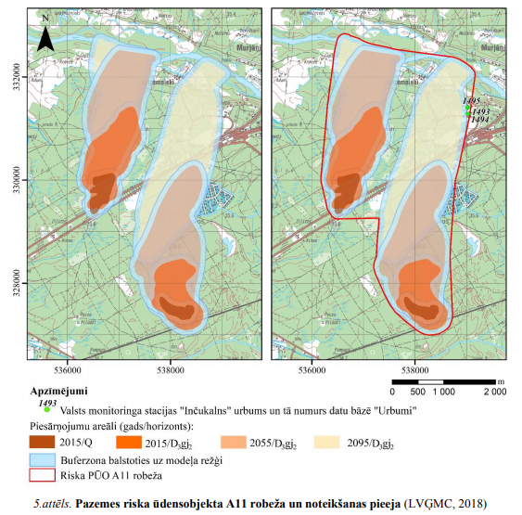
Riska PŪO robežu pārskatīšana (GUBA)
Pārskatītas riska PŪO A11 «Inčukalna sērskābā gudrona dīķi» robežas
Situācijas raksturojums/veiktās darbības:
20.gs 50.-80. gadiem ievērojamos apjomos deponēts sērskābais gudrons (jēlnaftas pārstrādes produkts), kas piesārņojis apkārtnes gruntsūdeņus, artēziskos ūdeņus un lēnām pārvietojas Gaujas virzienā;
stingri definētas vertikālās un horizontālās robežas pamatā ziņošanas un pētnieciskā monitoringa plānošanas vajadzībām:
identificēta ietekmētā teritorija horizontālā mērogā, balstoties uz hidroģeoloģiskās modelēšanas rezultātiem;
identificēta ietekmētā teritorija vertikālā mērogā, ņemot vērā piesārņojuma migrācijas prognozes
precizētas fona un robežvērtības;
veikta tendenču analīze.

Slide 7
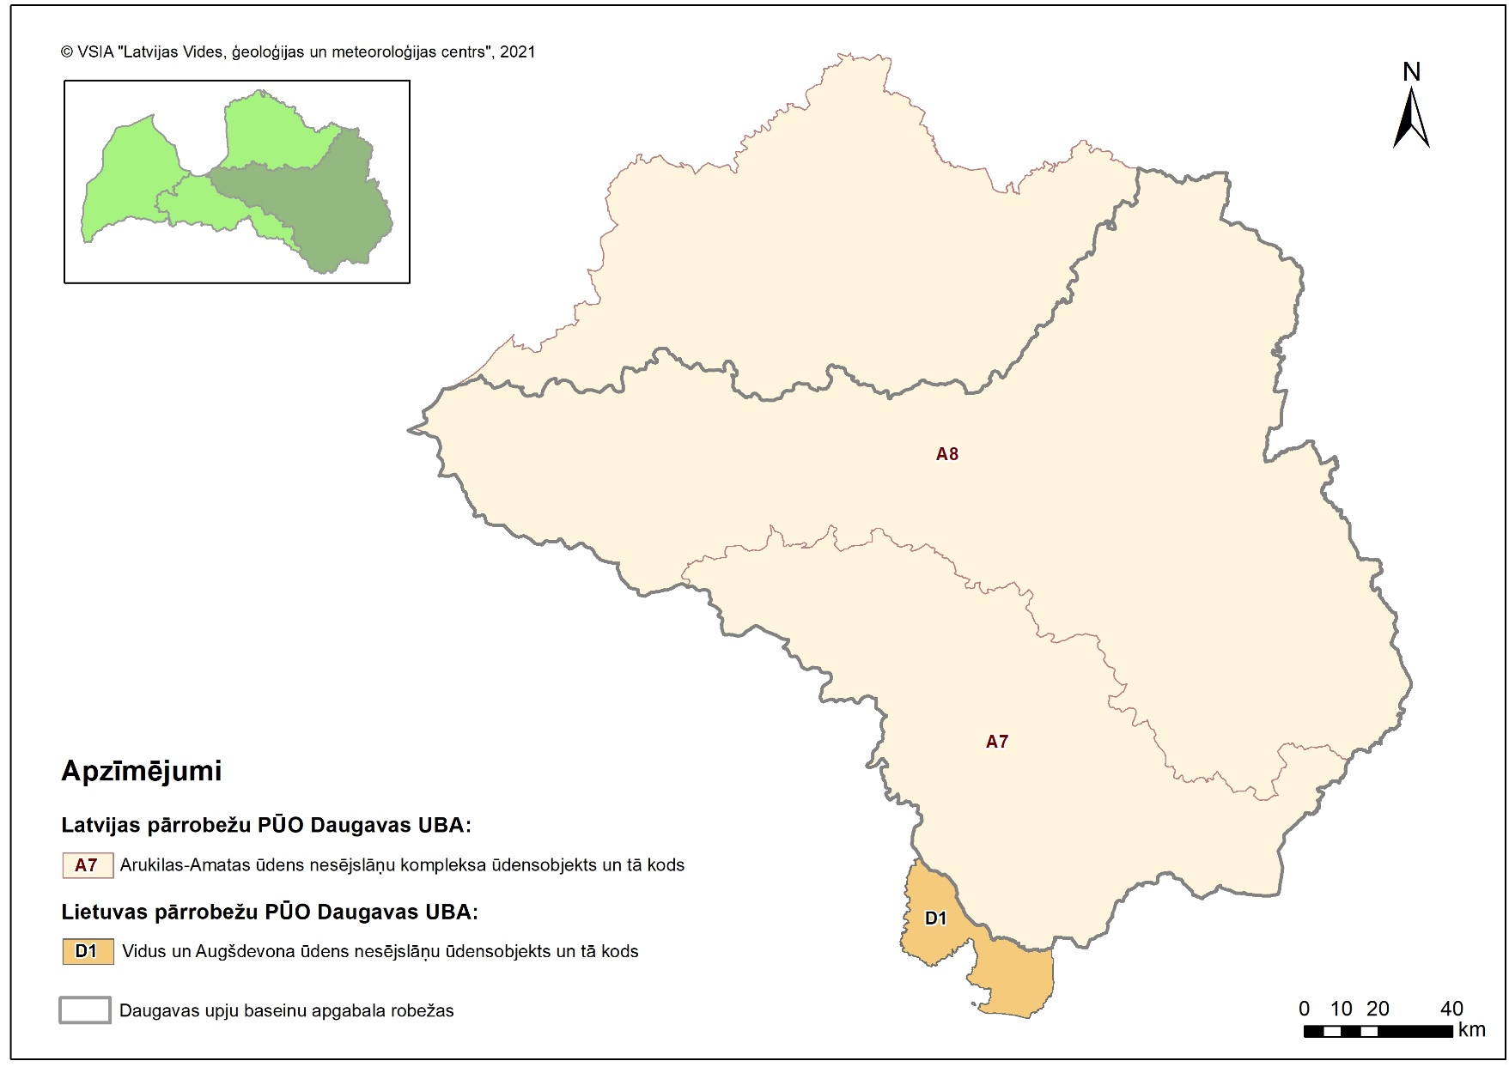
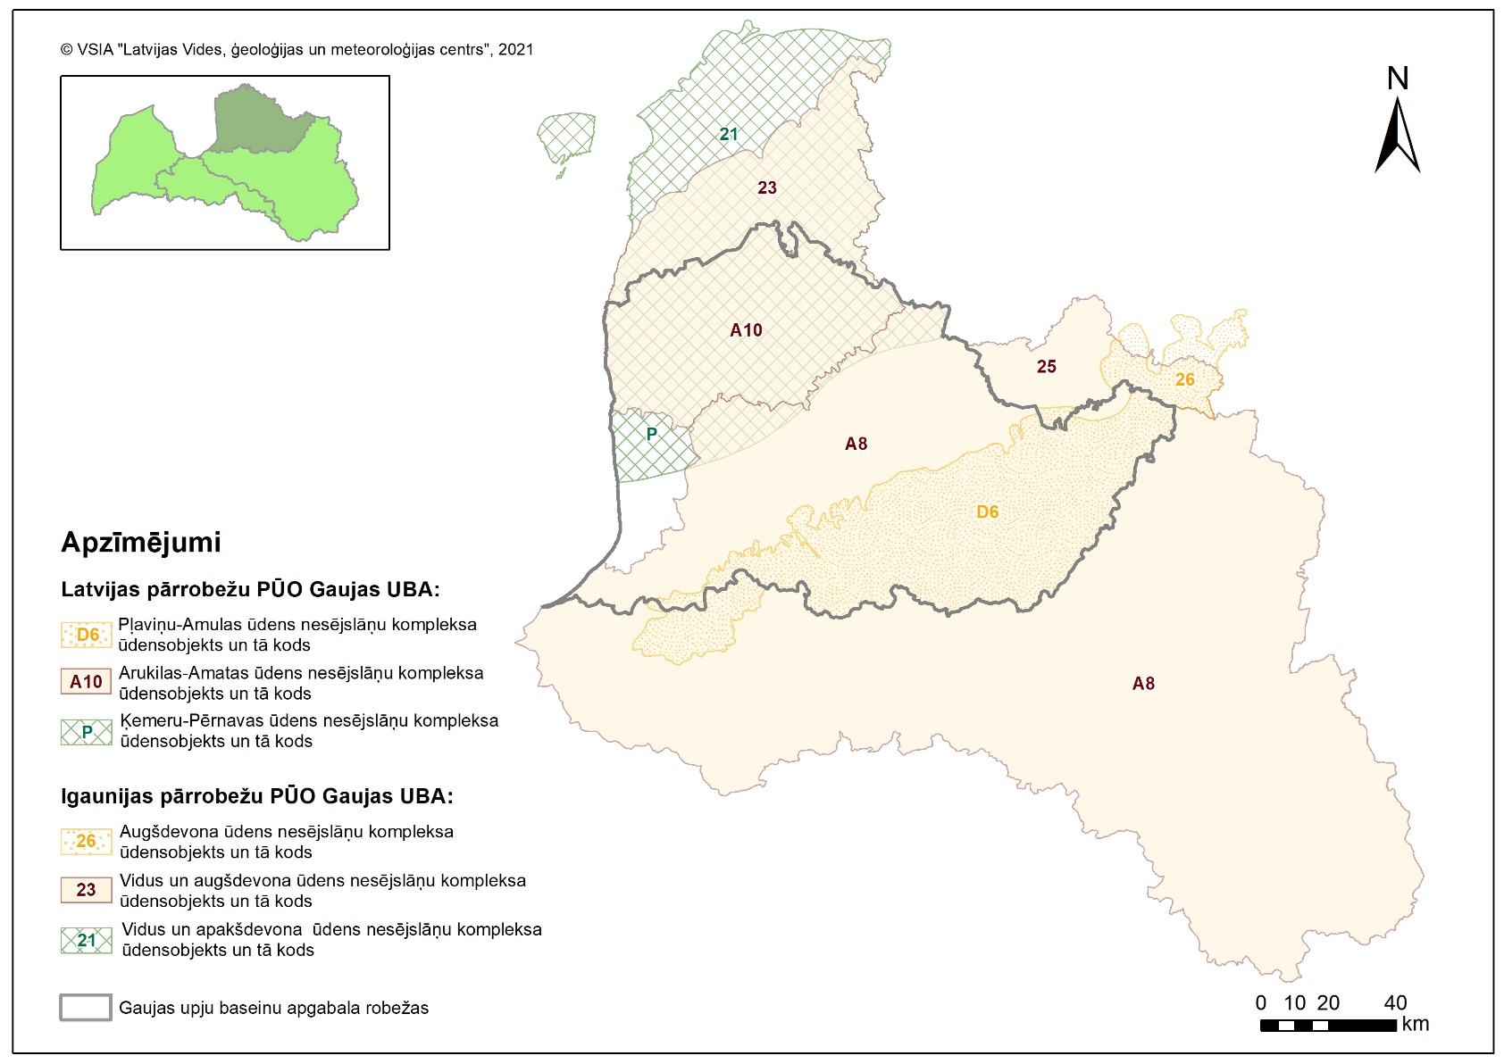
Pārrobežu PŪO
Starpvalstu sadarbība tiek veikta ar Lietuvu un Igauniju
Sadarbībā ar Lietuvu:
izdalīti pārrobežu PŪO (DUBA – PŪO A7);
izstrādāta vienota stāvokļa novērtēšanas pieeja;
veikts Latvijas-Lietuvas pārrobežu PŪO sākotnējais ķīmiskā un kvantitatīvā stāvokļa novērtējums;
2016.gadā uzsākts pārrobežu pazemes ūdeņu kvalitātes monitorings.
Sadarbībā ar Igauniju:
izdalīti pārrobežu PŪO (DUBA – PŪO A8; GUBA – PŪO D6, A10 un P);
plānots izstrādāt vienotu stāvokļa novērtēšanas pieeju un veikt Latvijas-Igaunijas pārrobežu PŪO sākotnējo ķīmiskā un kvantitatīvā stāvokļa novērtējumu;
plānots izveidot pārrobežu pazemes ūdeņu kvantitatīvā un kvalitatīvā monitoringa stratēģiju.

Slide 8
Metodiskie jauninājumi (1)
Ievērojami uzlabotas metodikas punktveida un izkliedētā piesārņojuma slodžu būtiskuma novērtēšanai PŪO līmenī:
palielināts izmantoto datu apjoms un veids;
veikta salāgošana ar metodikām, kas tiek pielietotas VŪO slodžu būtiskuma novērtēšanai;
minimizēta eksperta vērtējuma nepieciešamība;
Izmantoti arī netiešie dati (t.sk. vietas ģeoloģiskie un hidroģeoloģiskie apstākļi), kas var norādīt uz potenciālu piesārņojuma risku jeb izmantots piesardzības princips;
slodze noteikta par būtisku PŪO līmenī, ja kaut viens no analizētajiem slodžu veidiem atzīts par ļoti nozīmīgu saskaņā ar izstrādātajiem kritērijiem (viens ārā - visi ārā princips).
Ievērojami uzlabotas uzlabota metodika pazemes ūdeņu ieguves slodžu būtiskuma novērtēšanai PŪO līmenī:
papildus ūdens ieguvei pazemes ūdeņu atradnēs, iekļauta arī ieguve no individuālajiem urbumiem (kuriem izsniegta Ūdens resursu lietošanas atļauja) un veikta apjomīga šo datu validācija;
slodze noteikta par būtisku PŪO līmenī, ja vairāk nekā 20% no PŪO platības aizņem teritorijas, kurās novērtēta ļoti nozīmīga ieguves slodze;
kā papildus kritērijs PŪO ar nevienmērīgi izkliedētu ūdens ieguvi tika izmantots īpatnējais ūdens ieguves rādītājs (aprēķināts dalot ūdens ieguves apjomu katrā PŪO ar attiecīgo PŪO kopējo platību) – ja šis rādītājs pārsniedza Latvijai noteikto vidējo rādītāju (1.43), tad gala slēdzienā ūdens ieguves slodze tika atzīta par būtisku.

Slide 9
Metodiskie jauninājumi (2)
Uzlabotas metodikas PŪO kvantitatīvā un ķīmiskā stāvokļa novērtēšanai:
Ķīmiskā stāvokļa novērtēšanas metodikā:
samazināta nepieciešamība pēc eksperta vērtējuma;
iekļauti būtisku izkliedēto un punktveida piesārņojošo slodžu kritēriji;
iekļauti jūras ūdeņu un paaugstinātas mineralizācijas ūdeņu intrūzijas testi;
noteiktas fona vērtības un robežvērtības visiem Latvijas PŪO, kas izmantotas PŪO ķīmiskā stāvokļa novērtēšanā.
Kvantitatīvā stāvokļa novērtēšanas metodikā:
papildināta ar būtisku ūdens ieguves slodžu kritēriju;
iekļauta pazemes ūdeņu līmeņu pazeminājumu analīze pazemes ūdeņu atradnēs;
iekļauta pazemes ūdeņu līmeņu tendenču analīze reprezentatīvos monitoringa tīkla urbumos;
iekļauti jūras ūdeņu un citu paaugstinātas mineralizācijas ūdeņu intrūzijas testi.

Slide 10
Metodiskie jauninājumi (3)
Projekta GroundEco ietvaros tika izstrādāta metodika no pazemes ūdeņiem atkarīgo sauszemes ekosistēmu (PŪSSE) identificēšanai un novērtēšanai Gaujas-Koivas pārrobežu upju baseinā:
minētā projekta ietvaros tika veikta arī šo ekosistēmu identificēšana Gaujas-Koivas pārrobežu upju baseinā;
projekta WaterAct ietvaros (noslēgsies 2022.gadā) pēc šīs pašas metodikas tiks veikta minēto ekosistēmu identificēšana Salacas-Salatsi pārrobežu upju baseinā;
tāpat projekta WaterAct ietvaros tiks veikta identificēto ekosistēmu novērtēšana gan Gaujas/Koivas, gan Salacas-Salatsi pārrobežu upju baseinos.
LVAF projekta ietvaros:
tiks izstrādātas metodikas gan no pazemes ūdeņiem atkarīgo sauszemes ekosistēmu (ārpus Gaujas-Koivas un Salacas-Salatsi pārrobežu upju baseiniem), gan ar pazemes ūdeņiem saistīto saldūdens ekosistēmu (visā Latvijas teritorijā) identificēšanai;
tiks identificētas iepriekš minētās abu veidu ekosistēmas Latvijas teritorijā, atbilstoši iepriekš minētajam teritoriālajam sadalījumam;
tiks izstrādātas metodikas un pēc tām arī novērtēts minēto ekosistēmu stāvoklis Latvijas teritorijā, atbilstoši iepriekš minētajam teritoriālajam sadalījumam.

Slide 11
Slodzes - punktveida (1)
Daugavas upju baseinu apgabals
Punktveida slodze
Būtiska – PŪO Q1, A7 un A8;
Piesārņojums konstatēts lokāli tikai gruntsūdeņos ar naftas produktiem un smagajiem metāliem;
Visos minētajos PŪO slodze atzīta par būtisku pēc piesardzības principa:
PŪO Q1 - tuvumā atrodas riska PŪO Q2, kas nodrošina daļu centralizētās ūdensapgādes Rīgā;
PŪO A7 - hidroģeoloģiskie apstākļi ir labvēlīgi piesārņojuma migrācijai dziļākos ūdens nesējslāņos un iespējamo negatīvo ietekmi uz Daugavpils pilsētas ūdensapgādes vietām;
PŪO A8 - piesārņojošo vietu koncentrācija un reģionālo, kā arī lokālo depresijas piltuvju izplatība un potenciālais risks ūdens ieguves vietām.
Gaujas upju baseinu apgabals
Punktveida slodze
Būtiska – riska PŪO A11;
Inčukalna sērskābo gudrona dīķu radītā lokālā slodze uz gruntsūdeņiem, spiedienūdeņiem un potenciāli nākotnē arī uz Gaujas upes kvalitāti.

Slide 12
Slodzes – difūzā un ieguves (2)
Daugavas upju baseinu apgabals
Difūzā slodze
Būtiska – PŪO Q1
Būtisku slodzi rada fakts, ka 79% PŪO Q1 platības aizņem nitrātjutīgā teritorija;
PŪO Q1 izmērs ir neliels (324 km²) un ietekmētā platība ir niecīga attiecībā pret Daugavas upju baseina apgabala kopējiem izmēriem.
Pazemes ūdeņu ieguves slodze
Būtiska – PŪO Q1 un riska PŪO Q2;
Būtisku slodzi rada ieguve no pazemes ūdeņu atradnēm Baltezers, Baltezers I, Baltezers II, Remberģi un Zaķumuiža, kas nodrošina daļu Rīgas ūdensapgādes.
Gaujas upju baseinu apgabals
Difūzā slodze
Būtiska – PŪO A9;
Būtisku slodzi rada fakts, ka 22% PŪO A9 platības aizņem nitrātjutīgā teritorija.
Pazemes ūdeņu ieguves slodze
Būtiska – PŪO A9;
Būtisku slodzi rada ieguve no pazemes ūdeņu atradnēm ap Saulkrastu un Limbažu pilsētām.

Slide 13
Slodzes - specifiskās (3)
Daugavas upju baseinu apgabals
Pazemes ūdeņu mākslīgā papildināšana
Būtiska – riska PŪO Q2;
Pazemes ūdeņu kvalitāti negatīvi ietekmē mākslīgā papildināšana ar virszemes ūdeņiem, kuriem raksturīga periodiski paaugstināta mineralizācija, kas veidojas ūdeņiem no Rīgas līča periodiski ieplūstot Mazajā Baltezerā caur virszemes ūdeņu savstarpēji savienoto sistēmu (Daugava – Ķīšezers – Juglas ezers – Lielais Baltezers – Mazais Baltezers).
Būtiska jūras vai citu ūdeņu intrūzija
Nav tikusi oficiāli identificēta;
Rīgas pilsēta un tās apkārtne (veido PŪO A8 nelielu daļu) ir uzskatāma par ietekmētu teritoriju;
Raksturīgi sarežģīti hidroģeoķīmiskie apstākļi – indikācijas par jūras ūdeņu intrūziju caur Daugavas upes gultni, sāļo ūdeņu augšupejošu filtrāciju lūzuma zonās un dabiskas izcelsmes paaugstinātas mineralizācijas ūdeņu izplatību teritorijas R daļā;
Hidroģeoķīmiskos apstākļus teritorijā nosaka teritorijas sarežģītā ģeoloģiskā uzbūve, kā arī depresijas piltuves esamība, kura izmainīja pazemes ūdeņu vertikālo ūdens apmaiņu.

Slide 14
PŪO stāvoklis (1)
Daugavas upju baseinu apgabals
Kvantitatīvais stāvoklis
Labs stāvoklis: visiem DUBA piesaistītajiem PŪO – PŪO Q1, D7, D8, D9, D10, A7, A8, kā arī riska PŪO Q2 (vidējs ticamības līmenis);
padziļināts stāvokļa novērtējums tika veikts PŪO Q1 un riska PŪO Q2, jo šiem PŪO tika identificēta būtiska pazemes ūdeņu ieguves slodze.
Gaujas upju baseinu apgabals
Kvantitatīvais stāvoklis
Labs stāvoklis: visiem DUBA piesaistītajiem PŪO – PŪO D6, A10, P un riska PŪO A11 (vidējs ticamības līmenis), PŪO A9 (zems ticamības līmenis);
padziļināts stāvokļa novērtējums tika veikts PŪO A9, jo šim PŪO tika identificēta būtiska pazemes ūdeņu ieguves slodze.
Ņemot vērā faktu, ka tika veikta PŪO robežu precizēšana, tad tiešs stāvokļa izmaiņu salīdzinājums ar iepriekšējo plānošanas periodu nav iespējams!

Slide 15
PŪO stāvoklis (2) + izņēmumi
Daugavas upju baseinu apgabals
Ķīmiskais stāvoklis
Labs stāvoklis: PŪO Q1, D10, D7 un A7 (augsts ticamības līmenis), kā arī PŪO D9, D8 un A8 (vidējs ticamības līmenis);
Slikts stāvoklis: riska PŪO Q2 (augsts ticamības līmenis);
joprojām mākslīgi radītās jūras ūdeņu intrūzijas ietekmēta teritorija (pārsniedz noteiktās robežvērtības);
Ķīmiskā stāvokļa uzlabošanās un/vai atjaunošanās nav sagaidāma līdz 2027.gada beigām teritorijas hidroģeoloģisko un Mazā Baltezera hidroloģisko apstākļu dēļ.
Gaujas upju baseinu apgabals
Ķīmiskais stāvoklis
Labs stāvoklis: PŪO A9 (zems ticamības līmenis), PŪO D6, A10 un P (vidējs ticamības līmenis);
Slikts stāvoklis: riska PŪO A11 (augsts ticamības līmenis);
gan seklajos, gan dziļajos pazemes ūdeņu nesējslāņos joprojām ir saglabājies augsts piesārņojuma līmenis, kas tas turpina izplesties Gaujas virzienā;
Ķīmiskā stāvokļa atjaunošanās dabiskajā līmenī pašattīrīšanās procesā nav sagaidāma līdz 2027.gada beigām (ķīmiskā stāvokļa uzlabošanās prasīs vairāk kā 100 gadus).
Ņemot vērā faktu, ka tika veikta PŪO robežu precizēšana, tad tiešs stāvokļa izmaiņu salīdzinājums ar iepriekšējo plānošanas periodu nav iespējams!

Slide 16
Pasākumu programma: papildu pasākumi PŪO
Daugavas upju baseinu apgabals
Piesārņoto vietu sanācija (Dzelzsbetona rūpnīcas teritorija Aizkrauklē, Sarkandaugavas kanāls, Daugavpils Lokomotīvju rūpnīcas un Daugavpils siltumtīkli teritorija);
Hidroģeoloģiskā modelēšana Rīgas teritorijai (Riska zona);
RPŪO Q2 – pazemes ūdeņu mākslīgās papildināšanas ietekmes novērtēšana un piesārņojošo vielu skrīnings Mazajā Baltezerā;
Turpināt pārrobežu sadarbība ar Lietuvas ģeoloģijas dienestu, veicināt sadarbību ar Baltkrieviju un Krieviju pārrobežu PŪ apsaimniekošanas jomā;
Monitoringa tīkla paplašināšana – jaunu monitoringa staciju ierīkošana (7 stacijas).
Gaujas upju baseinu apgabals
Piesārņoto vietu sanācija (bij. naftas bāze Gaides ielā 11, Valmierā);
Lauksaimniecības slodžu novērtēšana (jaunu datu uzkrāšana);
Pētnieciskais PŪ monitorings RPŪO A11 Inčukalna sērskābā gudrona dīķi;
Pārrobežu sadarbība ar Igaunijas atbildīgajām institūcijām pazemes ūdeņu apsaimniekošanā;
Monitoringa tīkla paplašināšana – jaunu monitoringa staciju ierīkošana (5 stacijas).

Slide 17
Pasākumu programma: nacionāla mēroga pasākumi
PŪO hidroģeoloģisko modeļu izveide: konceptuālo un matemātisko modeļu izstrāde;
Grozījumi MK noteikumos, kas paredz ievākt PŪ paraugu atbilstoši LVS ISO prasībām;
PŪ atradnēs uzlabot monitoringa tehnisko aprīkojumu, nodrošināt automātiskos mērījumus;
Veicināt pazemes ūdeņu pētījumus;
Pazemes ūdeņu dabiskās aizsargātības kartes pilnveidošana (CLC dati, mēslojuma slodzes, karsta apgabali);
Jauno parametru izpēte (skrīnings) pazemes ūdeņos (pēc EK PŪ darba grupas izstrādātā vielu saraksta);
Nitrātu skrīnings avotos;
No pazemes ūdeņiem atkarīgo sauszemes ekosistēmu (PŪASE) un ar pazemes ūdeņiem saistīto saldūdens ekosistēmu (PŪSSE) metodiku pielāgošana, harmonizācija ar Lietuvas pieeju;
Jaunās Dzeramā ūdens direktīvas prasību ieviešana (upju sateces baseinu novērtēšana ūdens ieguves vietās, izmēģinājumi pilotteritorijās, jauno parametru izpēte.

Slide 18
Paldies par uzmanību!

